Slide 1
Systém pro správu 3D tisku
Správa notifikací - sekvenční diagram a stavový diagram
Ladislav Koláček
Luboš Juránek
Jiří Pavlík

Slide 2
Třídy v systému
Systém notifikací
Obsahuje seznam všech notifikací.
Uživatel
Vždy přihlášený do systému.
Notifikace
Chyba

Slide 3
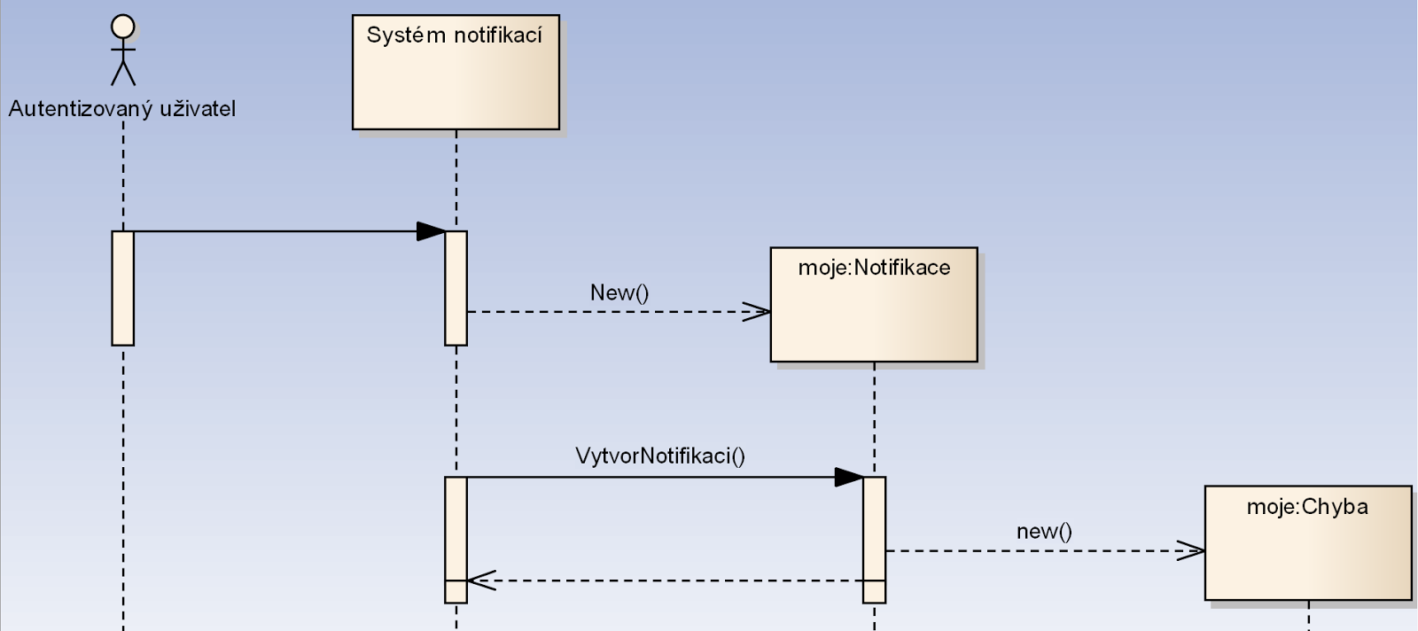
Sekvenční diagram: Vytvoř novou notifikaci

Slide 4
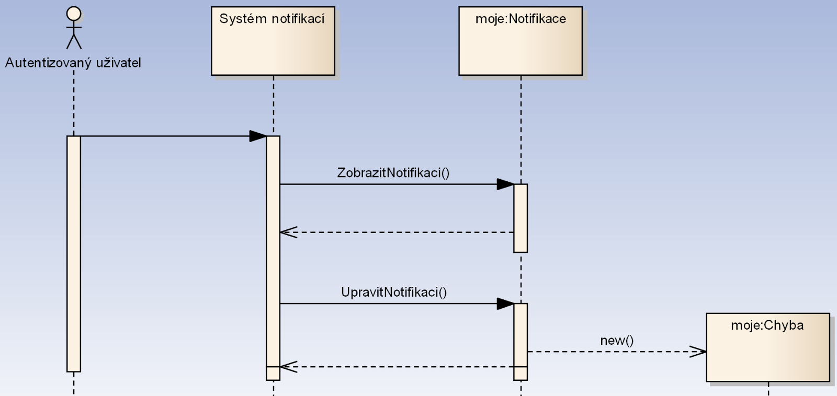
Sekvenční diagram: Uprav notifikaci

Slide 5
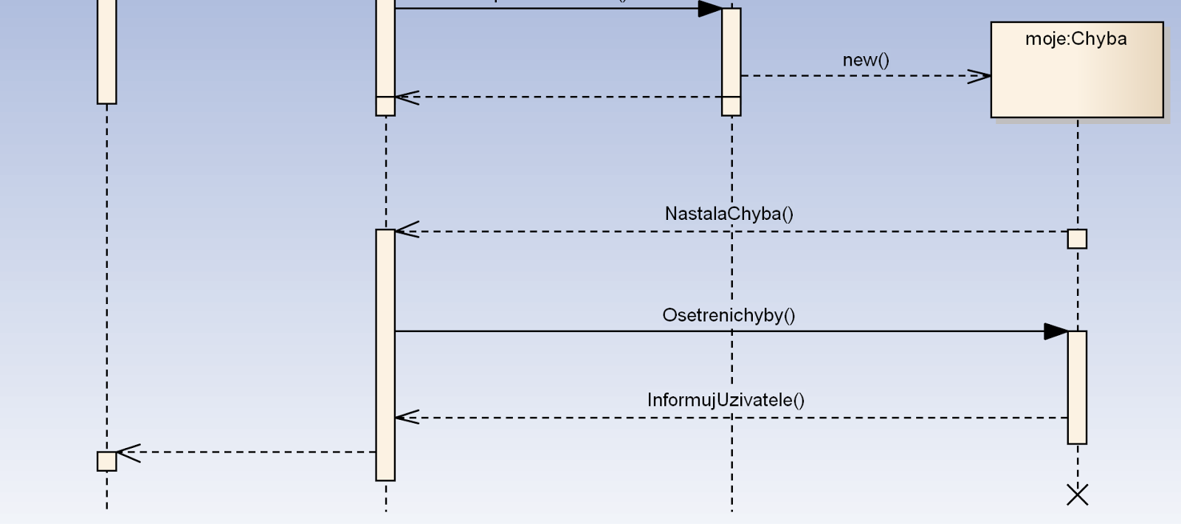
Sekvenční diagram: Ošetření chyby

Slide 6
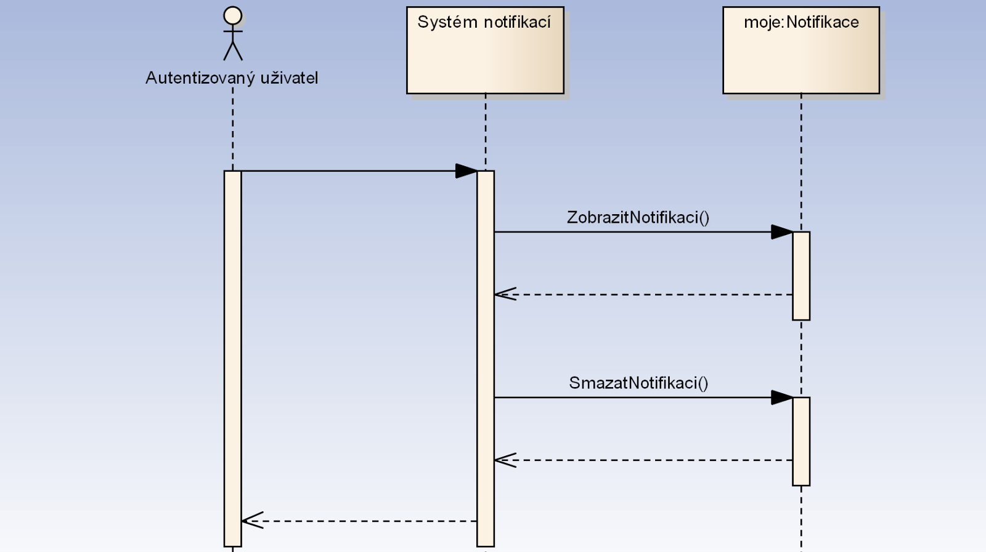
Sekvenční diagram: Smaž notifikaci

Slide 7
Stavový diagram
Chybná
OšetřeníChyby()
Vytvořená
NastalaChyba()
Initial
Zobrazená
ZobrazitNotifikaci()

Slide 8
Stavový diagram
Chybná
OšetřeníChyby()
NastalaChyba()
Upravená
UpravitNotifikaci()
Zobrazená
ZobrazitNotifikaci()

Slide 9
Stavový diagram
ZaslatNotifikaci()
SmazatNotifikaci()
Zobrazená
Zaslaná
Smazaná
SmazatNotifikaci()
Final

